Slide 1
Второе октября.
Классная работа.
Словосочетание.
Смысловое и грамматическое значение словосочетаний

Slide 2
Лес уже сбросил листву дни наступили пасмурные тихие настоящие дни поздней осени не слышно шума деревьев шелеста листвы на голых
сучьях повисли капли росы.

Slide 3
Лес уже сбросил листву.
Дни наступили пасмурные,
тихие.
Настоящие дни поздней осени.
Не слышно шума деревьев,
шелеста листвы.
На голых сучьях повисли
капли росы.

Slide 4
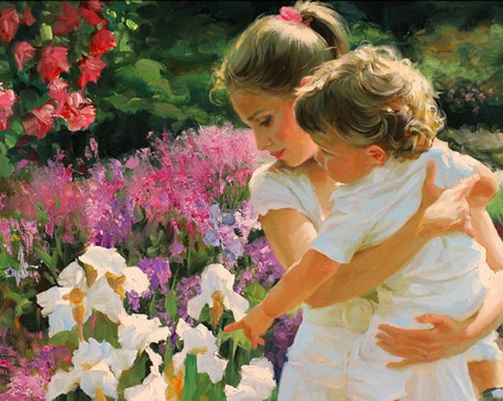

Slide 5
Словосочетание состоит из двух частей
____________
________________
связь связь
устанавливается по выражается с помощью
___________________
___________________

Slide 6
Словосочетание состоит из двух частей
главная
зависимая
Смысловая грамматическая
____________ ________________
связь связь
устанавливается по выражается с помощью
вопросам окончания, окончания и
предлога

Slide 7
Стремиться
Беседовать
Посетить

Slide 8
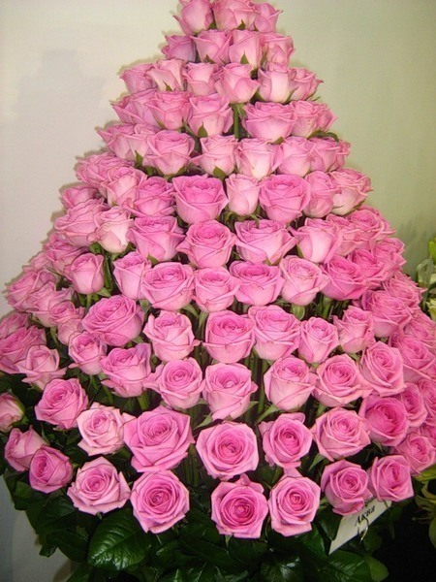
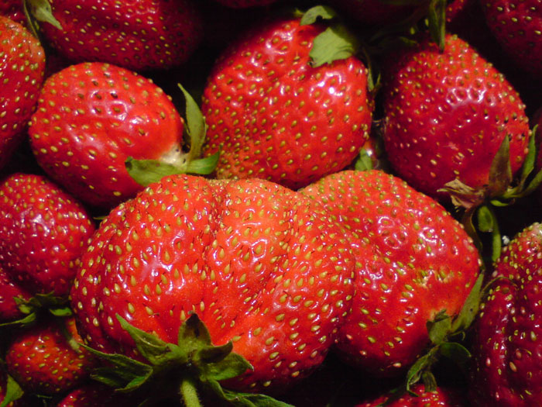
Спелые ягода
Смелые розы
Снежный зима

